Slide 1
BLM2022 Bilgisayar Organizasyonu UYGULAMA-1
Uygulama:
Arş. Gör. Mustafa Cebeci – Arş. Gör. Fırat Fuat Olcay- Arş. Gör. Osman Furkan Karakuş
Ders Yürütücüleri:
Dr. Öğr. Üyesi Erkan Uslu
Doç. Dr. Ali Can Karaca
Doç. Dr. Hamza Osman İlhan

Slide 2
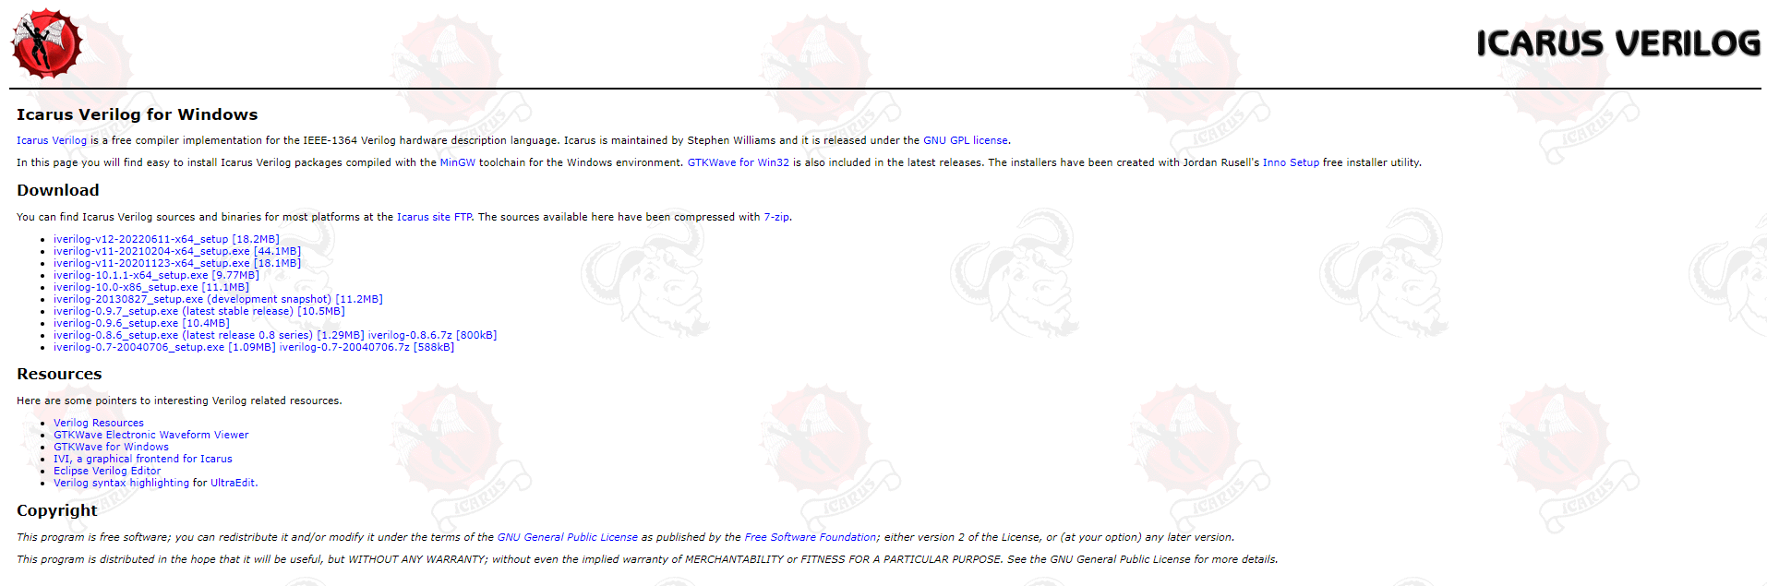
Icarus Verilog Kurulum
https://bleyer.org/icarus/ adresinden iverilog-v12-20220611-x64_setup indirilir.

Slide 3
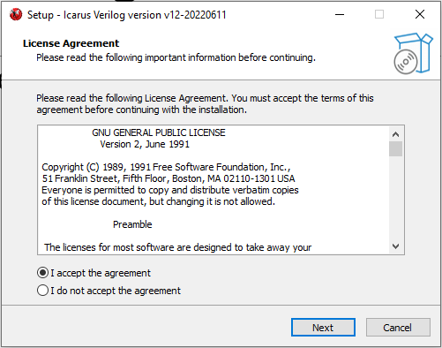
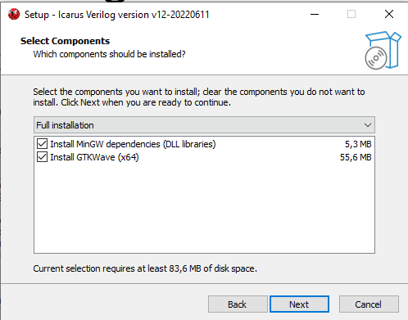
Icarus Verilog Kurulum

Slide 4
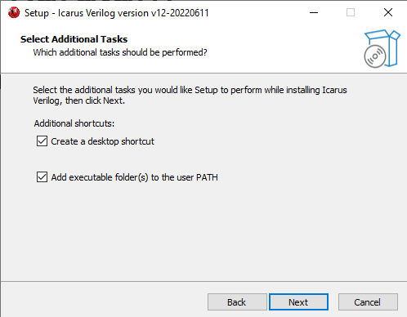
Icarus Verilog Kurulum

Slide 5
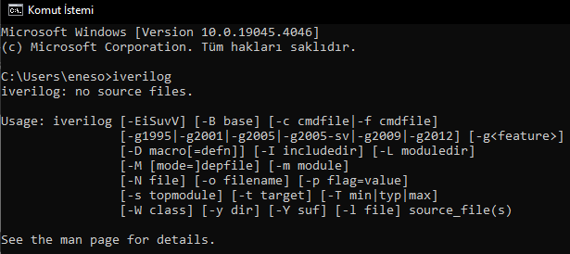

Icarus Verilog Kurulum
cmd.exe’de «iverilog» komutunun algılandığının doğrulanması.
Bu hata ile karşılaşılırsa C:\iverilog\bin yolu ortam değişkenlerine eklenmeli.

Slide 6
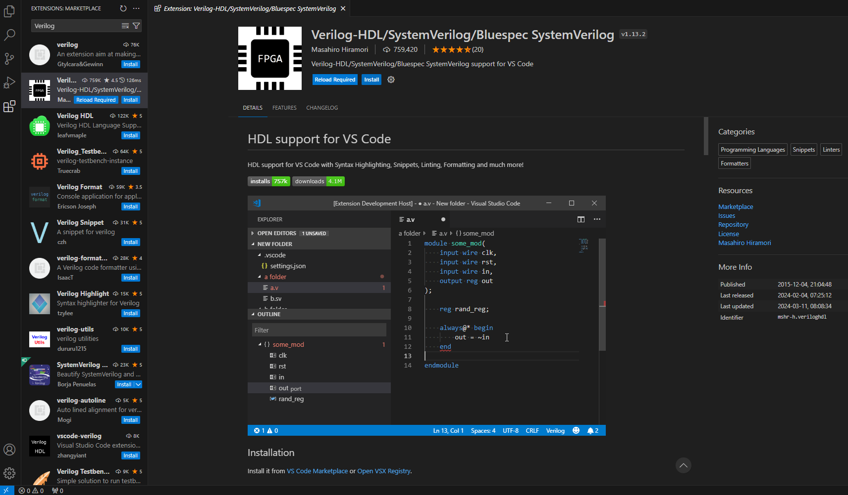
VSCode içerisine Verilog HDL Uzantısının eklenmesi
Extension: Verilog-HDL/SystemVerilog/Bluespec SystemVerilog
2
1
3

Slide 7
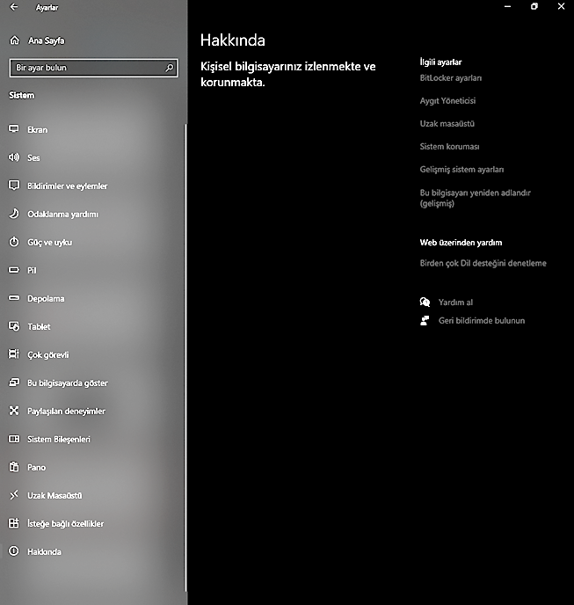
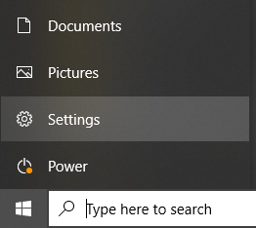
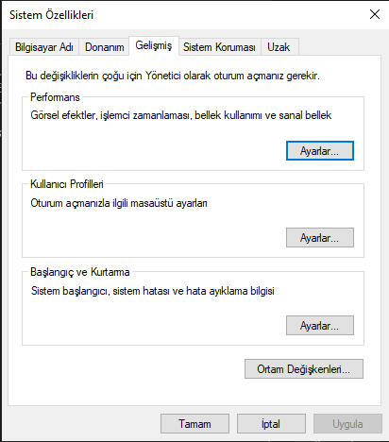
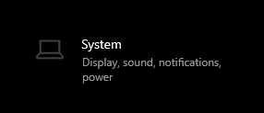
Ortam değişkenlerine PATH ekleme
1
4
2
5
3

Slide 8
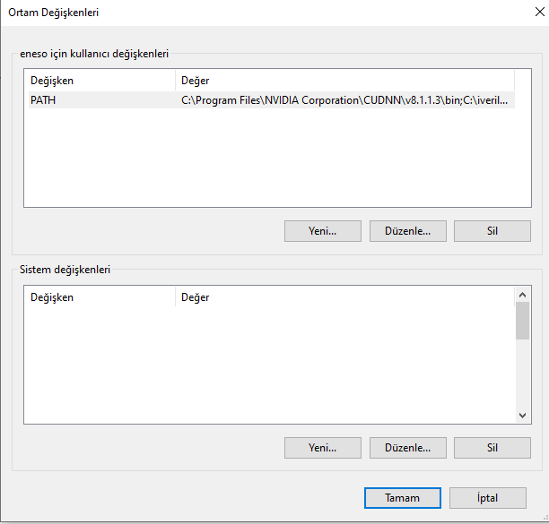
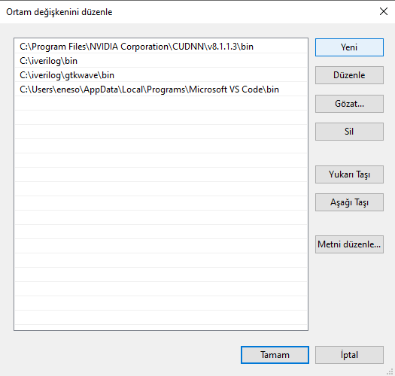
Icarus Verilog Kurulum
8
C:\iverilog\bin C:\iverilog\gtkwave\bin girdileri eklenir.
6
7

Slide 9
Icarus Verilog Syntax
Modül Tanımlama ve İsimlendirme
Her Verilog kodu bir veya daha fazla module içermelidir. Modüller donanım bileşenlerini temsil eder.
Temel Modül Tanımlama
module AND_Gate (input A, input B, output Y);
assign Y = A & B;
endmodule
Burada AND_Gate modülü, A ve B girişlerini alıp Y çıkışını üretir.
b) İsimlendirme Kuralları
Harf (A-Z, a-z), rakam (0-9) ve alt çizgi (_) kullanılabilir.
İsimler bir harf veya alt çizgi ile başlamalıdır. Rakamla başlayamaz.
Verilog büyük-küçük harf duyarlıdır. myModule ile MYMODULE farklıdır.
Özel karakterler (@, #, $, % gibi) isimlerde kullanılamaz.

Slide 10
Icarus Verilog Syntax
2. Giriş-Çıkış (Input-Output) Tanımlamaları
Modüller, dış dünya ile iletişim kurmak için giriş ve çıkış portları tanımlar.
Tek Bit Giriş-Çıkış
module Simple (input A, input B, output Y);
assign Y = A & B;
endmodule
b) Çok Bitli (Bus) Giriş-Çıkış
module BusExample (input [3:0] A, output [3:0] B);
assign B = A;
endmodule
Burada A ve B, 4-bit genişliğindeki veri yollarıdır.

Slide 11
Icarus Verilog Syntax
3. Sabit Değer Tanımlamaları
Parametre kullanarak sabitler tanımlanabilir.
parameter WIDTH = 8;
Bir parametre modül içinde kullanılabilir:
module Example #(parameter WIDTH = 8) (input [WIDTH-1:0] A, output [WIDTH-1:0] B);
assign B = A;
endmodule

Slide 12
Icarus Verilog Syntax
4. Atamalar (Assign, Blocking, Non-Blocking)
a) Sürekli Atama (assign)
Combinational logic için kullanılır.
Wire veri tipine atanır.
assign Y = A & B;
b) Bloklayan Atama (=)
reg tipine atanır.
Bir işlemin tamamlanmasını bekler.
always @(posedge clk) begin
out = in1 + in2; // Blocking assignment
end
c) Bloklanmamış Atama (<=)
Sıralı işlemler için (flip-flop, register) kullanılır.
Non-blocking assignment (eşzamanlı çalışır).
always @(posedge clk) begin
out <= in1 + in2; // Non-blocking assignment
end

Slide 13
Icarus Verilog Syntax
4. Atamalar (Assign, Blocking, Non-Blocking)
Wire (Bağlantı Kablosu - Net Tipi)
Kombinasyonel (eşzamanlı) devrelerde kullanılır. Değer saklamaz, sadece bağlantı sağlar. assign ile atanır.
Modüller arasında giriş-çıkış bağlantıları için gereklidir.
module Example;
wire A, B, Y;
assign Y = A & B; // Kombinasyonel işlem
endmodule
Burada Y, A & B işleminin sonucunu anında alır.
Not: wire değişkenine = veya <= ile değer atanamaz, sadece assign kullanılır!

Slide 14
Icarus Verilog Syntax
4. Atamalar (Assign, Blocking, Non-Blocking)
reg (Kayıt - Register Tipi)
Sıralı devrelerde kullanılır.
Değer saklar ve always bloğu içinde = veya <= ile atanır.
module Example;
reg clk;
always #5 clk = ~clk; // Her 5 zaman biriminde clk terslenir
endmodule
Burada clk bir register (hafıza) gibi çalışır ve değerini saklar.

Slide 15
Icarus Verilog Syntax
5. always ve initial Blokları
a) always Bloğu (Sürekli Çalışan)
Combinational veya sequential devreler için kullanılır.
Her clock yükselen kenarında count artar.
always @(posedge clk) begin
count <= count + 1;
end
b) initial Bloğu (Başlangıç Değerleri)
Simülasyon başlangıcında bir kez çalışır.
initial begin
A = 0; B = 1;
#10 A = 1; // 10 birim zaman sonra A=1 olur
end

Slide 16
Icarus Verilog Syntax
6. Dizi ve Bit İndisleme
a) Dizi İndisleme
Bir bus (veri yolu) içinde belirli bitlere erişmek için indisleme kullanılır.
reg [7:0] data;
assign bit3 = data[3]; // 3. bit alındı
b) Çok Bit Seçme
assign sub_data = data[7:4]; // data'nın üst 4 biti alındı

Slide 17
Icarus Verilog Syntax
7. Yüksek Empedans (High Impedance) Çıkış
Verilog'da genellikle high-impedance durumu, Z sembolü ile temsil edilir. Bu, bir sinyalin "bağlantısız" veya "pasif" olduğu anlamına gelir. Yüksek empedans çıkışları, çoklu cihazların aynı sinyale bağlanmasına olanak tanır .
Birden fazla bileşenin aynı veri yoluna bağlanması gerektiğinde, yalnızca bir bileşenin aktif olarak veri göndermesini sağlamak için diğerlerinin yüksek empedans duruma getirilmesi gerekir.
Verilog’da bir çıkışa yüksek empedans durumu atamak için 1'bz veya 1'bZ kullanılır:
Tristate buffer devrelerinde kullanılır.
assign data_out = enable ? data_in : 1'bz;
enable aktif olduğunda, data_out'a data_in değeri aktarılır.
enable pasif olduğunda, data_out 1'bz ile yüksek empedans durumuna getirilir.

Slide 18
Icarus Verilog Syntax
8. Testbench
Testbench, Verilog’da tasarladığınız devrelerin doğru çalışıp çalışmadığını test etmek için kullanılan bir yapıdır.
Testbench, bir devreyi simüle etmek amacıyla yazılır, ancak gerçek donanımda çalışmaz.
Testbench içinde devreyi modelleme, giriş sinyalleri sağlama ve çıkışları gözlemleme işlemleri yapılır.

Slide 19
Icarus Verilog Syntax
8. Testbench
Modül Tanımlaması
Testbench, herhangi bir giriş/çıkıştan bağımsız bir yapı olduğu için girişler ve çıkışlar yoktur. Amaç test edilmek istenen devreyi simüle etmek olduğundan, testbench modülü sadece içerideki DUT (Design Under Test) modülünü barındırır.
module testbench;
// Testbench içinde DUT modülünü tanımlayacağız.
// Giriş sinyalleri tanımlanır (inputlar)
reg clk, rst;
reg [7:0] data_in;
// Çıkış sinyalleri tanımlanır (outputlar).
wire [7:0] data_out;
// Design Under Test (DUT) modülünü çağırırız.
my_design uut (
.clk(clk),
.rst(rst),
.data_in(data_in),
.data_out(data_out)
);
// Test işlemleri burada yapılır
endmodule

Slide 20
Icarus Verilog Syntax
8. Testbench
Giriş Sinyalleri
Testbench, giriş sinyalleri sağlayarak, test edilmek istenen modülün işleyişini simüle eder.
initial begin ... end bloğu testbench içinde zamanla değişmesi gereken işlemleri başlatır. Bu blok simülasyonun ilk başlatılmasından sonra çalışır ve belirli bir zaman diliminde işlemleri yapar.
#10 komutu, simülasyonun 10 birim zaman (zaman birimi simülatöre bağlıdır) geçmesini sağlar.
initial begin
// Başlangıçta sinyalleri sıfırlıyoruz
clk = 0;
rst = 0;
data_in = 8'b00000000;
// Reset işlemi
rst = 1; #10;
rst = 0; #10;
// Veri girişini simüle et
data_in = 8'b10101010; #10;
data_in = 8'b11110000; #10;
// Testi bitir
$finish;
end

Slide 21
Icarus Verilog Syntax
8. Testbench
Zamanlayıcı
Zamanlamalar, testlerin doğru şekilde çalışması için çok önemlidir. Örneğin, clk (clock) sinyali düzenli olarak değişmelidir ve rst (reset) sinyali de belirli zaman aralıklarında aktif hale gelmelidir. Testbench içinde bu tür sinyallerin zamanlamaları kontrol edilir.
always bloğu, sürekli döngüde çalışır ve her 5 birim zaman aralığında clk sinyalini ters çevirir. Bu, simülasyonda clock sinyali üretmek için kullanılır.
// Clock Sinyali Üretimi
always begin
#5 clk = ~clk; // Her 5 birim zaman aralığında clk'i ters çevirir
end

Slide 22
Icarus Verilog Syntax
8. Testbench
Çıktıların İzlenmesi
Testbench içinde, çıkış sinyallerini gözlemlemek için kullanılır.
monitor-display
initial begin
$monitor("Time = %0t, data_out = %b", $time, data_out);
end
$display: Çıkışı bir defa, belirtilen zaman diliminde yazdırır.
$monitor: Çıkışı sürekli olarak, sinyaldeki her değişiklikte yazdırır.
$display genellikle belirli bir koşulun sağlandığı durumda veya testin sonunda çıktı almak için kullanılır.
$monitor ise sinyallerin sürekli olarak izlenmesi gereken durumlar için uygundur.

Slide 23
Icarus Verilog Syntax
9. Delay
Icarus Verilog'da gecikme (delay) # operatörü kullanılarak gerçekleştirilir.
Gecikme, simülasyon sürecinde belirli bir süre beklemek için kullanılır.
initial Bloğunda Gecikme
Başlangıçta A = 0. 10 zaman birimi sonra A = 1. 5 zaman birimi sonra A = 0.
module DelayExample;
reg A;
initial begin
A = 0;
#10 A = 1;
#5 A = 0;
end
Endmodule

Slide 24
Icarus Verilog Syntax
9. Delay
always Bloğunda Gecikme
Gecikme, her döngüde belirli bir süre bekleyerek işlemleri sıralamak için kullanılabilir.
Bu kod her 5 zaman biriminde bir kez clk sinyalini ters çevirerek bir clock sinyali üretir.
module ClockExample;
reg clk;
initial clk = 0; // Başlangıç değeri
always begin
#5 clk = ~clk; // Her 5 birimde bir clock sinyalini değiştir
end
endmodule

Slide 25
Icarus Verilog Syntax
9. Delay
Gecikmeli Atama (# + assign)
assign ile gecikmeli kombinasyonel lojik oluşturulabilir.
A ve B'nin değişiminden 5 zaman birimi sonra Y güncellenir.
module DelayAssign(input A, B, output Y);
assign #5 Y = A & B;
endmodule

Slide 26
4 Temel Yaklaşım
Switch Level
Logic Gate-Level (Structural)
Data-flow Style
Behavioral Style

Slide 27
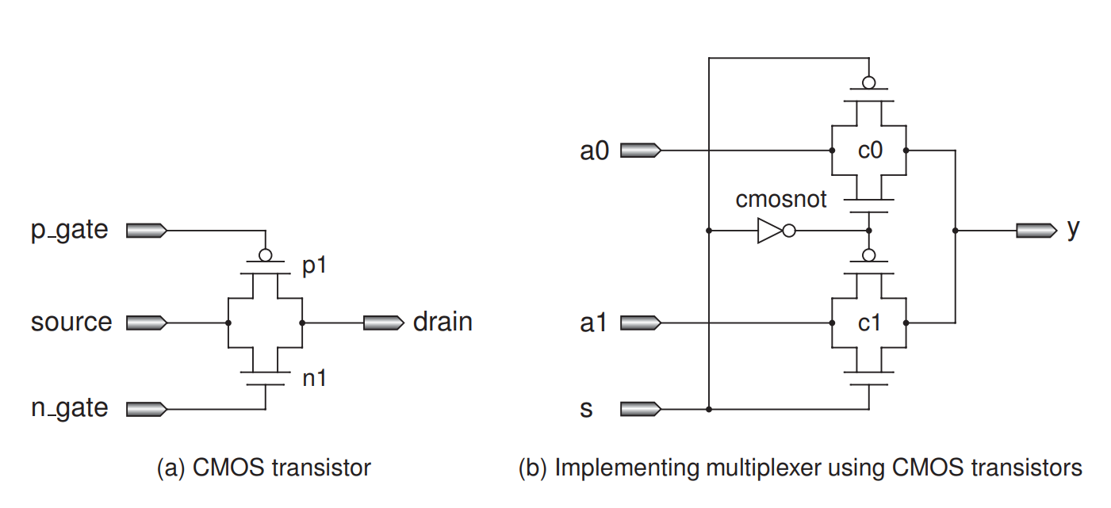
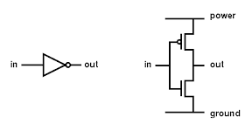
Transistor Switch Level
Switch-level tasarım, dijital devrelerin anahtarlar (switches) ve transistörler üzerinden modellenmesidir.
Bu modelleme düzeyinde, elektronik anahtarların (MOSFET, NMOS, PMOS) mantığını ve onların kapalı ya da açık durumları simüle edilir.
CMOS transistor that contains a PMOS transistor and an NMOS transistor is used for this NOT gate.
Giriş s=0 olduğunda c0 açık olur ve c1 kapalı olur; dolayısıyla y çıkışı a0 girişiyle aynıdır. Aksi halde c0 kapalı, c1 açıktır ve y çıkışı a1 girişi ile aynıdır.
module mux2x1_cmos (a0, a1, s, y); // multiplexer using cmos transistors
input s, a0, a1; // inputs
output y; // output
wire sn; // internal wire, output of cmosnot
// cmosnot (f, a); // a cmos invert: (out, in)
cmosnot inv (sn, s);
// cmoscmos (drain, source, n_gate, p_gate);
cmoscmos c0 (y, a0, sn, s);
cmoscmos c1 (y, a1, s, sn);
endmodule
Gate Level
Switch-level model

Slide 28
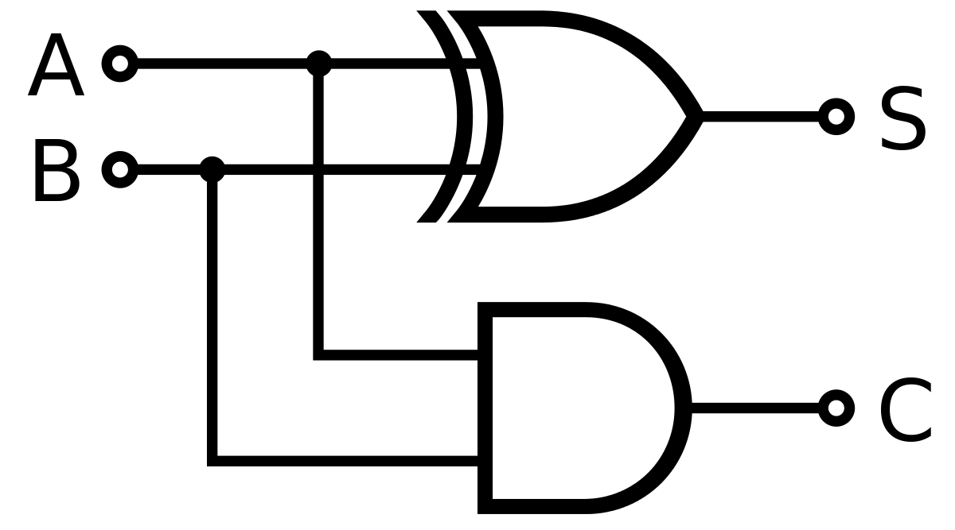
Logic Gate Level (Structural Level)
Structural Level tasarım devrenin mantık kapıları (AND, OR, NOT, XOR vb.) kullanılarak modellenmesidir.
Bu düzeyde, devre doğrudan mantık kapılarından ve onların bağlanışlarından oluşur.
İki giriş (A ve B) ve iki çıkış (sum ve carry) tanımlar. XOR ve AND kapıları, sum ve carry çıkışlarını hesaplamak için kullanılır. XOR operatörü, toplam çıkışını hesaplamak için kullanılırken, AND operatörü carry çıkışını hesaplamak için kullanılır.
Sum
module half_adder(a,b,sum,carry);
input a, b;
output sum, carry;
xor x1(sum, a, b);
and a1(carry, a, b);
endmodule
Carry
Half Adder – Logic Gate Level

Slide 29
Data-Flow Style
Data-flow style sinyallerin birbirine bağlanarak veri akışının nasıl gerçekleştiğini tanımlayan bir tasarım yaklaşımıdır.
“assign” komutu ve lojik ifadeler kullanılarak gerçekleştirilir
module mux2x1_dataflow1 (a0, a1, s, y);
// multiplexer, dataflow style
input s, a0, a1; // inputs
output y; // output
assign y = ~s & a0 | s & a1; // logic expression
endmodule

Slide 30
Behavioral Style
A high level approach that expresses logic circuit by an algorithmic description.
The behavioral Verilog HDL code must be inside procedural blocks (always).
Inside a block, we can use control statements similar to C programming language, (if-else, case, and for loop)
module mux2x1_bh_if_else (a0,a1,s,y); // multiplexer, if else
input s, a0, a1; // inputs
output y; // output
reg y; // y cannot be a wire
always @ (s or a0 or a1) begin // always block
if (s) begin // if (s == 1)
y = a1; // y = a1;
end else begin // if (s == 0)
y = a0; // y = a0;
end
end
endmodule

Slide 31
Gate-Level | module nand_st(c,a,b); input a,b; output c; nand (c,a,b); endmodule | module nor_st(c,a,b); input a,b; output c; nor (c,a,b); endmodule | module xor_st(c,a,b); input a,b; output c; xor (c,a,b); endmodule
Data-Flow | module nand_df(c,a,b); input a,b; output c; assign c= ~(a & b); endmodule | module nor_df(c,a,b); input a,b; output c; assign c= ~(a | b); endmodule | module xor_df(c,a,b); input a,b; output c; assign c= a ^ b; endmodule
Behavioral | module nand_bh(c,a,b); input a,b; output c; reg c; always@(a,b) begin if (a==1 & b==1) c=0; else c=1; end endmodule | module nor_beh(c,a,b); input a,b; output c; reg c; always@(a,b) begin if (a==0 & b==0) c=1; else c=0; end endmodule | module xor_beh(c,a,b); input a,b; output c; reg c; always@(a,b) begin if (a==0 & b==0) c=0; else if (a==1 & b==1) c=0; else c=1; end endmodule

Slide 32
KOMBİNASYONEL DEVRE DİZAYNI
Kombinasyonel devreler, girişler ve çıkışlar arasındaki ilişkilerle tanımlanan devrelerdir.
Bu devrelerde, çıkışlar yalnızca mevcut girişlerin değerlerine bağlıdır ve geçmişteki veya gelecekteki giriş değerlerinden etkilenmezler.
Yani, kombinasyonel devreler hafıza (memory) içermez ve sadece girişlerin anlık durumlarına dayanır.
Icarus Verilog ile kombinasyonel devre tasarımında, temel Verilog yapıları ve semboller kullanılarak mantık kapıları (AND, OR, NOT, XOR vb.) ve aritmetik işlemler ile devreler oluşturulabilir.

Slide 33
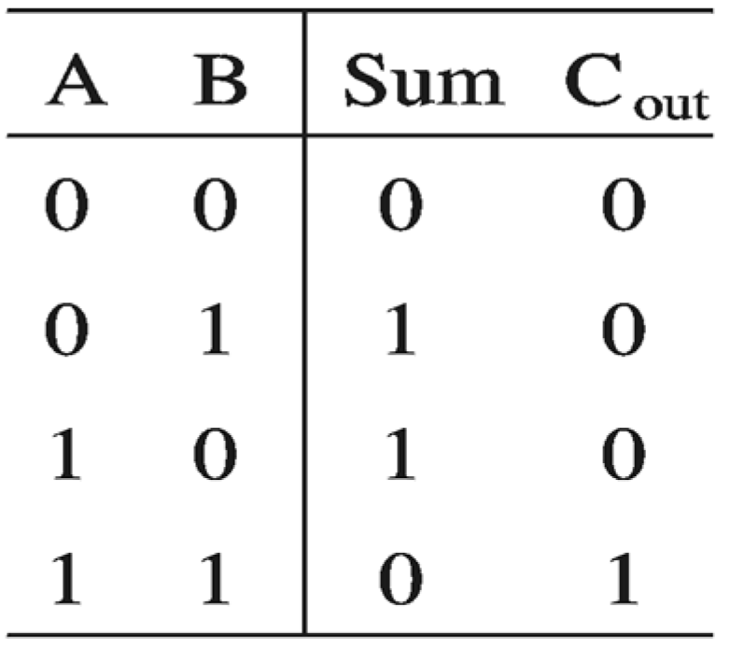
Half Adder (Yarım Toplayıcı)
x1
Sum
a1
Carry
iverilog –o half_adder_tb.vvp half_adder_tb.v
vvp half half_adder_tb.vvp
gtkwave
half_adder.v
half_adder_tb.v

Slide 34
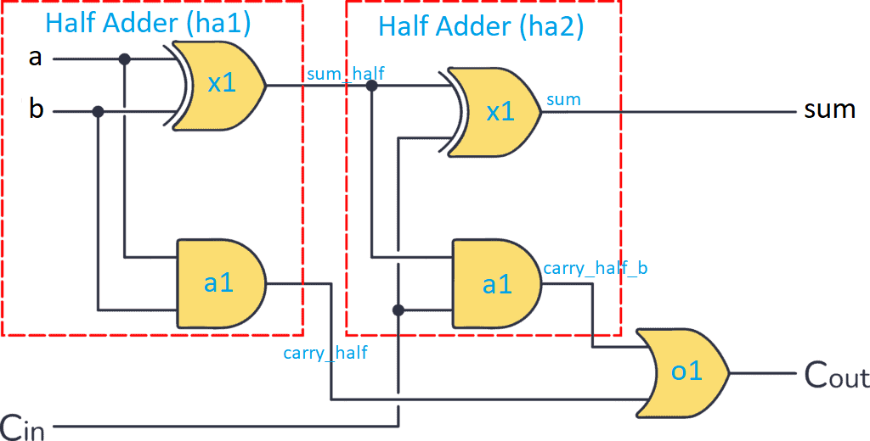
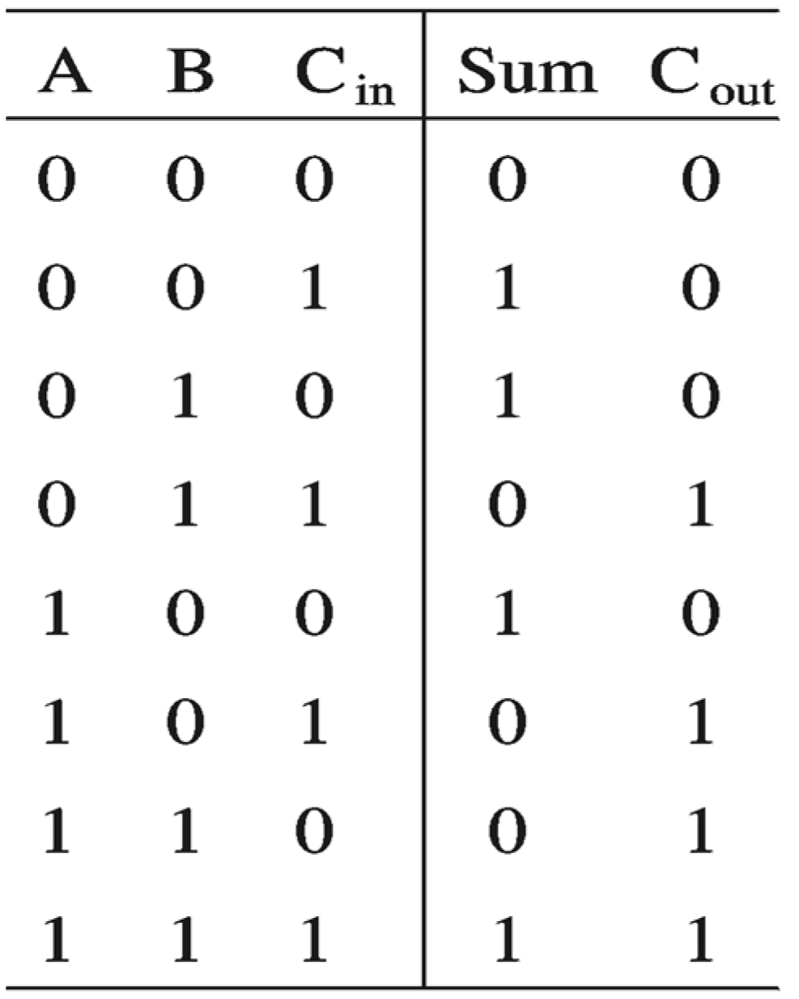
Full Adder (Tam Toplayıcı)
full_adder.v
full_adder_tb.v

Slide 35
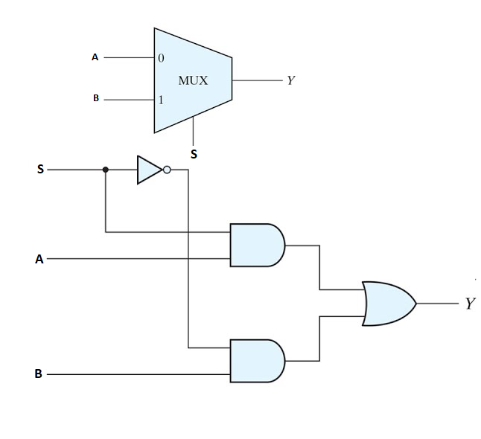
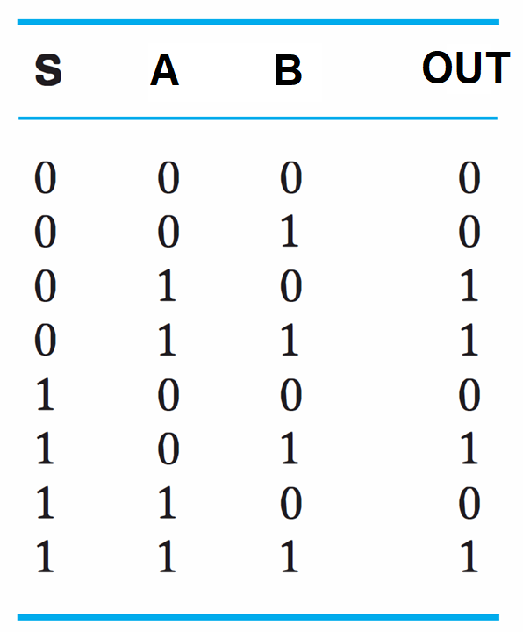
2x1 Multiplexer (MUX) (1-bit)
mux_2x1_1_st.v
mux_2x1_1_st_tb.v

Slide 36
Davranışsal (Behavioral) Yaklaşım ile 2x1 Multiplexer (MUX) (32-bit)
Dizayn
Test Bench
module mux_2x1_32_bh (out, a, b, select);
input [31:0] a, b; // 32 bitlik a,b, input
input select; // input, 1 bit
output [31:0] out; // output, 32 bits
assign out = select ? a : b;
// if (select==1) out=a; else out=b;
endmodule
initial begin
a = 32'hABCDEFF0;
b = 32'h12345678;
select = 1'b0;
#10;
select = 1'b1;
#10;
$finish;
end
mux_2x1_32_bh.v
mux_2x1_32_bh_tb.v

Slide 37
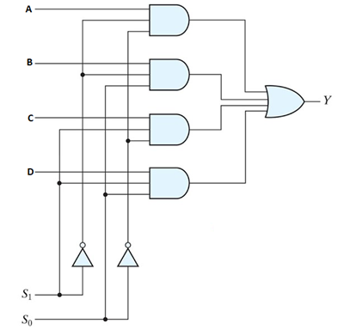
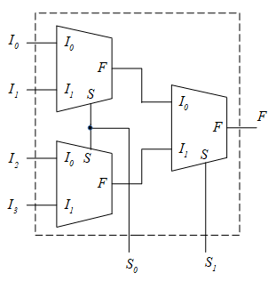
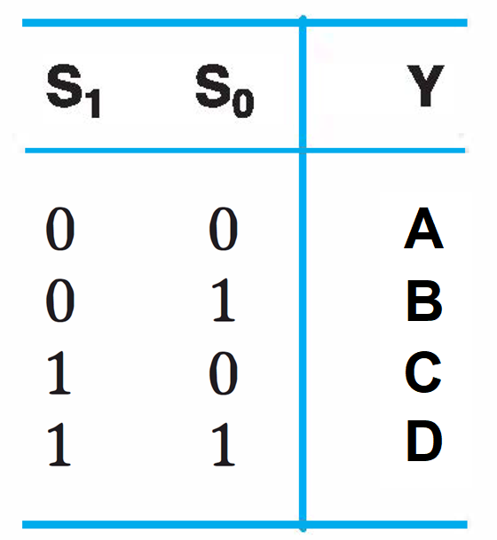
4x1 MUX from 2x1 MUXes
mux_4x1_1_st.v
mux_4x1_1_st_tb.v

Slide 38
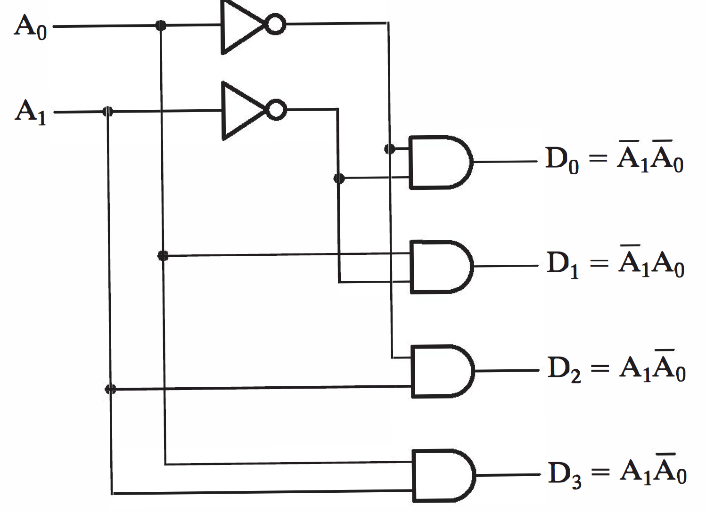
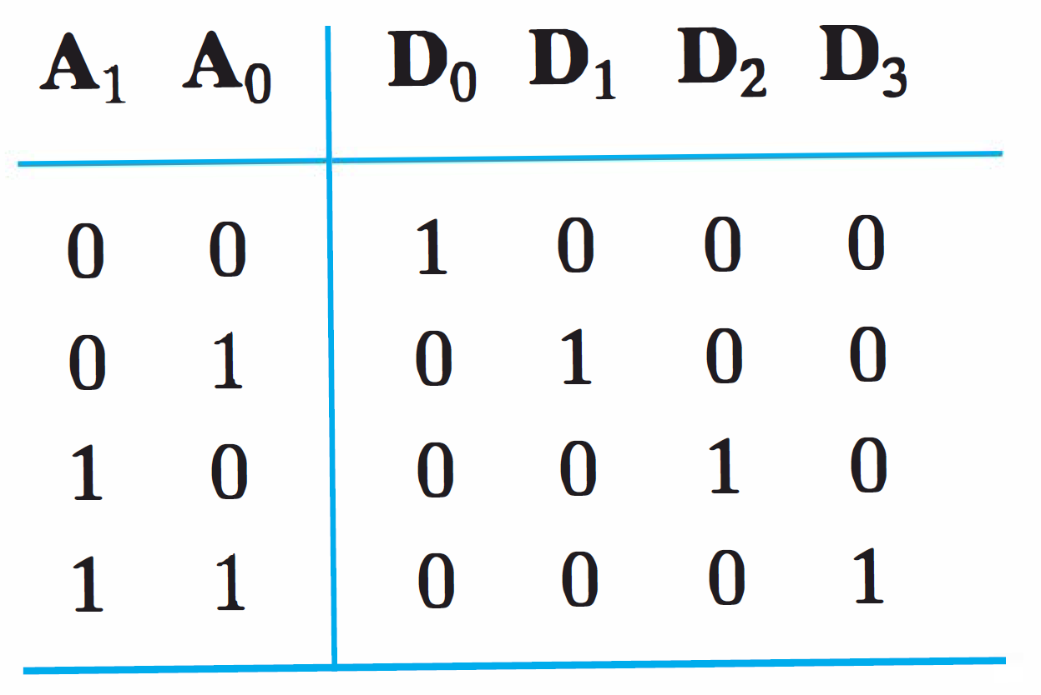
2-to-4-Line Decoder

Slide 39
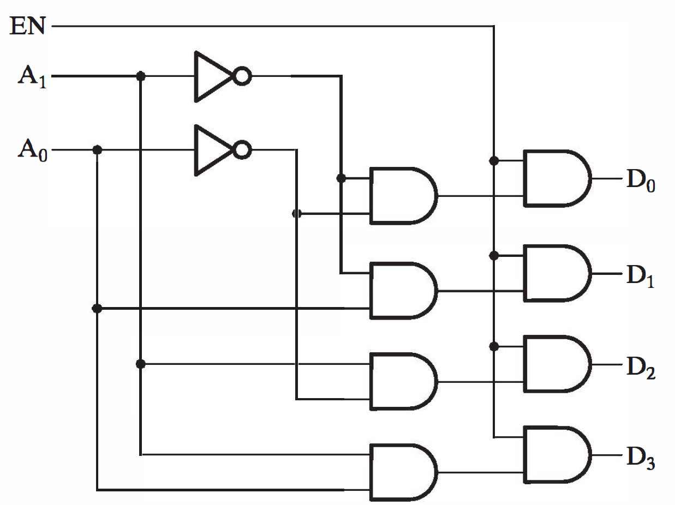
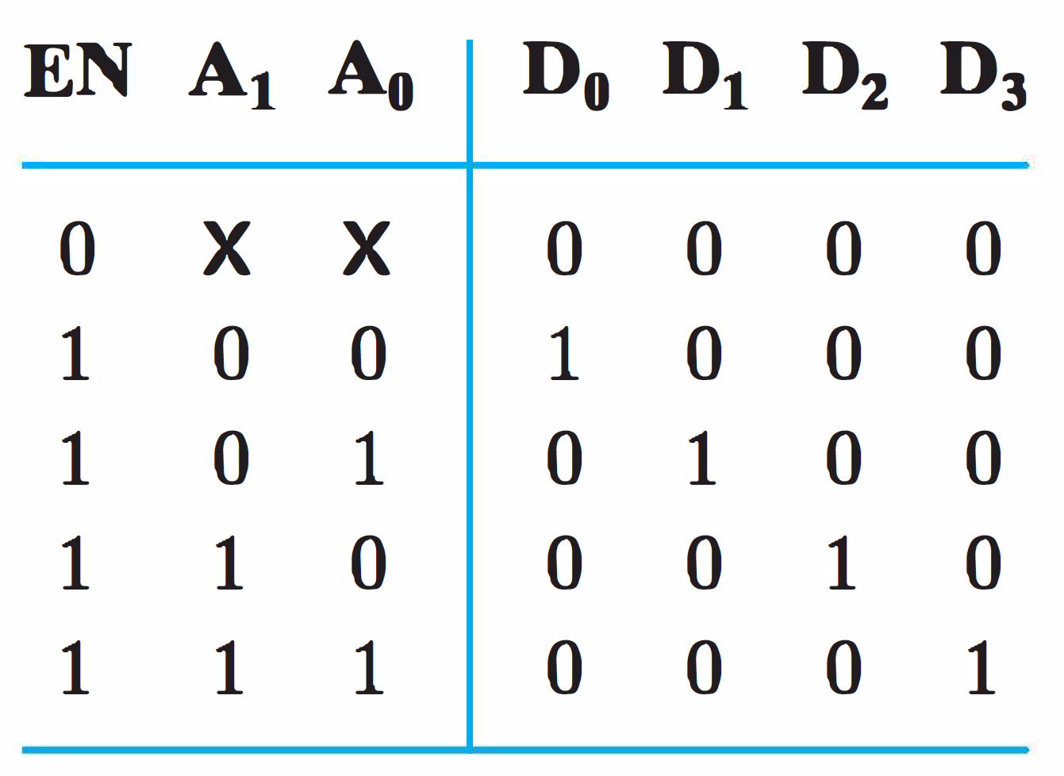
2-to-4-Line Decoder with Enable
N0
AND5
AND1
N1
AND6
AND2
N2
AND7
AND3
N3
AND8
AND4
decoder_st.v
decoder_st_tb.v
decoder_bh.v
decoder_df.v

Slide 40
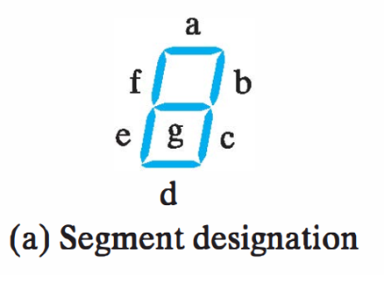
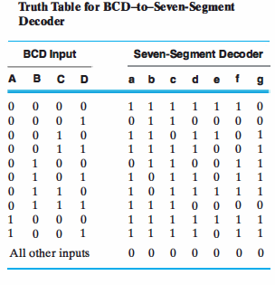
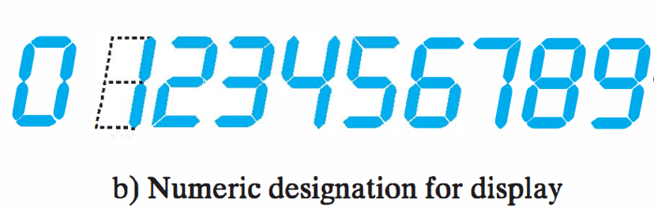
BCD to 7-Segment
bcd_to_7_segment.v
bcd_to_7_segment_tb.v

Slide 41
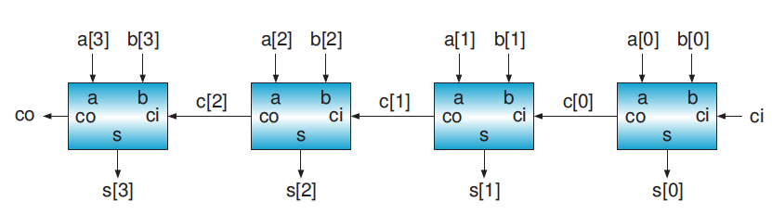
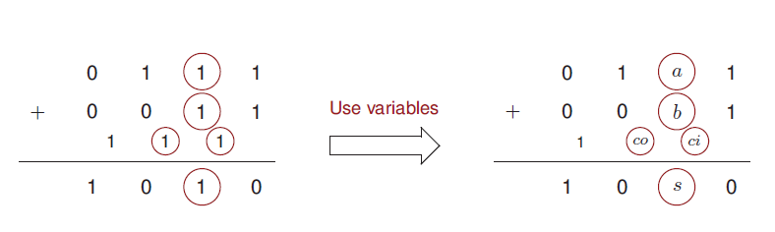
4-bit Ripple Adder
adder.v
adder_tb.v

Slide 42
ARDIŞIL DEVRE DİZAYNI
Ardışıl devreler geçmiş giriş değerlerine bağlı olarak çıkış üreten ve bellek elemanları içeren devrelerdir. Kombinasyonel devrelerden farklı olarak clock sinyali kullanarak çalışırlar.
Icarus Verilog’da ardışıl devre tasarımı için always bloğu, bloklanmamış atama (<=), flip-floplar, state machines (durum makineleri) ve senkron/asenkron reset gibi yapılar kullanılır.

Slide 43
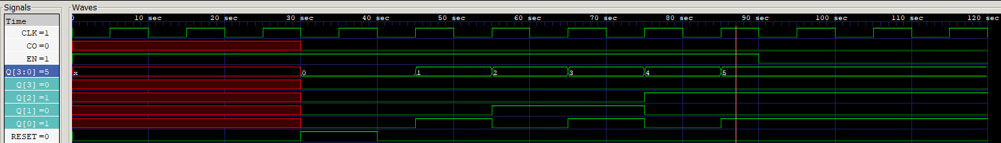
Counter
Sayıcılar, ardışıl devrelerin en önemli örneklerindendir. Mod-N sayıcılar, belirli bir değere ulaştıklarında sıfırlanır.
Resetli 4-bit yukarı sayıcı
RESET aktifse sayaç sıfırlanır.
EN aktifse, sayaç her clock darbesinde bir artırılır.
Q değeri 15'e (4'b1111) ulaşmış ve EN = 1 ise CO sinyalini aktif yapar (CO = 1). Aksi takdirde, CO = 0 olur.
always @* begin
CO = (Q == 4'b1111 && EN == 1'b1) ? 1'b1 : 1'b0;
end
always @(posedge CLK or posedge RESET) begin
if (RESET) begin
Q <= 4'b0000;
end
else if (EN) begin
Q <= Q + 4'b0001;
end
end
counter.v
counter_tb.v

Slide 44
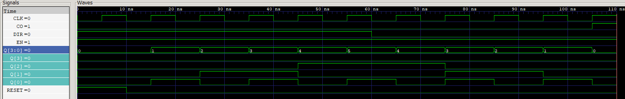
Bidirectional Counter
always @* begin
if (DIR == 1'b1) // Count up
CO = (Q == 4'b1111 && EN == 1'b1) ? 1'b1 : 1'b0;
else // Count down
CO = (Q == 4'b0000 && EN == 1'b1) ? 1'b1 : 1'b0;
end
always @(posedge CLK or posedge RESET) begin
if (RESET) begin
Q <= 4'b0000;
end
else if (EN) begin
if (DIR == 1'b1) // Count up
Q <= Q + 4'b0001;
else // Count down
Q <= Q - 4'b0001;
end
end
Resetli 4-bit yukarı-aşağı sayıcı
CLK yükselen kenar
DIR=1 yukarı sayıcı
DIR=0 aşağı sayıcı
Yükselen kenar
Yön değişimi (DIR = 0)
counter_fb.v
counter_fb_tb.v

Slide 45
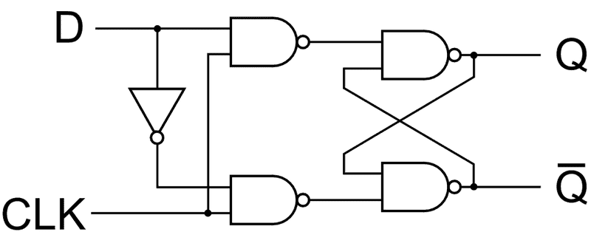
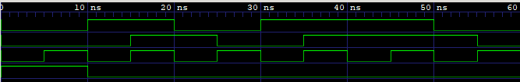
D-Flip Flop (DFF)
sensitivity list
Davranışsal Yaklaşım
always @(posedge clk or posedge reset) begin
if (reset)
Q <= 1'b0;
else
Q <= D;
end
x
nand1
not1
Yapısal Yaklaşım
module DFlipFlop_st(q,qbar,d,clk);
input d,clk;
output q, qbar;
not_gate not1(dbar,d);
nand_gate nand1(x,clk,d);
nand_gate nand2(y,clk,dbar);
nand_gate nand3(q,qbar,y);
nand_gate nand4(qbar,q,x);
endmodule
nand2
y
Clock darbesi geldiğinde giriş, çıkışa aktarılır.
D
Q
CLK
Reset
DFlipFlop_st.v
DFlipFlop_tb.v
DFlipFlop_bh.v
Yükselen pozitif kenar

Slide 46
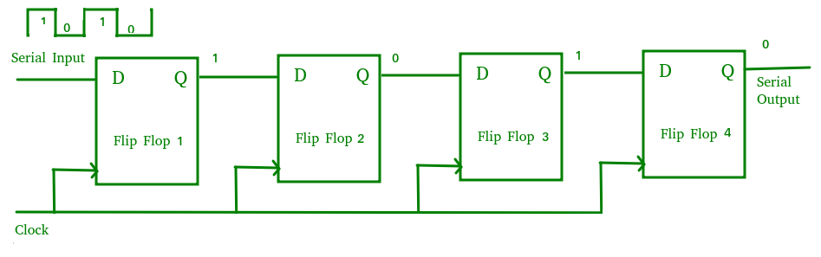
Register
Bitlerin sabit bir dizisini tutan küçük, hızlı hafıza birimidir.
Register birden fazla D flip-flop’un bir araya getirilmesiyle oluşturulur (4 x D-Flip Flop).
Her clock darbesinde giriş verisini saklayan 4-bitlik bir register
register.v
register_tb.v

Slide 47
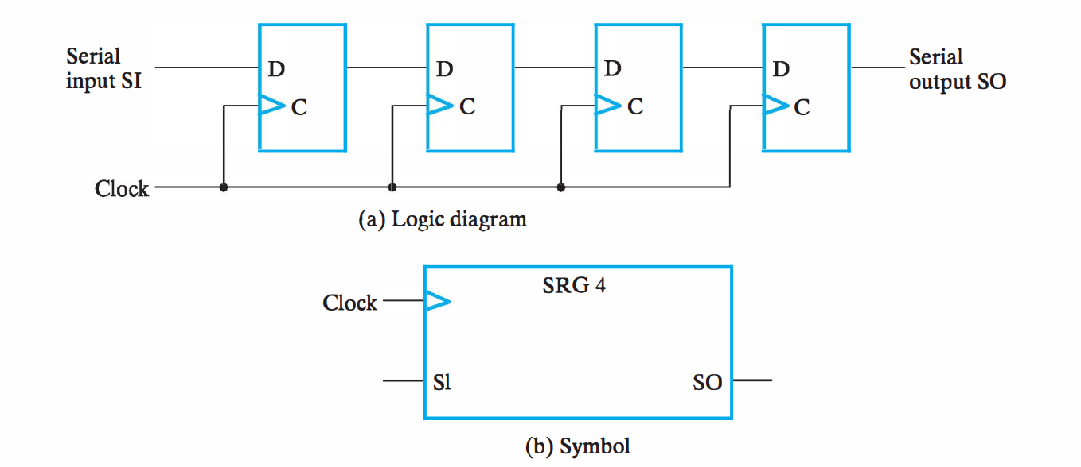
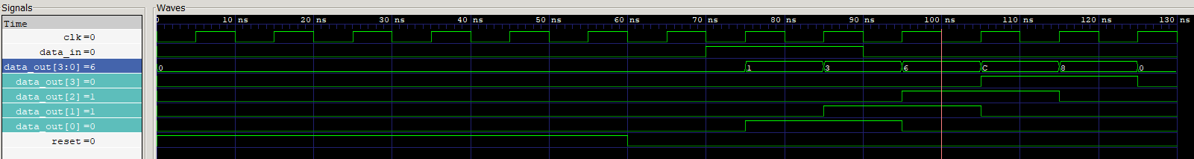
Shift Register
4-bit shift register
Reset 0 olduğu durumda;
CLK’un yükselen kenarında, register’ın değerlerini sola kaydırır ve data_in değerini LSB’ye atar.
shift_register_bh.v
shift_register_tb.v

Slide 48
Kaynakça
M. Morris Mano ,Charles Kime - Logic and Computer Design Fundamentals-Pearson (2008)
Stephen Brown, Zvonko Vranesic - Fundamentals of Digital Logic with VHDL Design-McGraw-Hill (2023)
Yamin Li - Computer Principles and Design in Verilog HDL-Wiley (2015)

